Slide 1
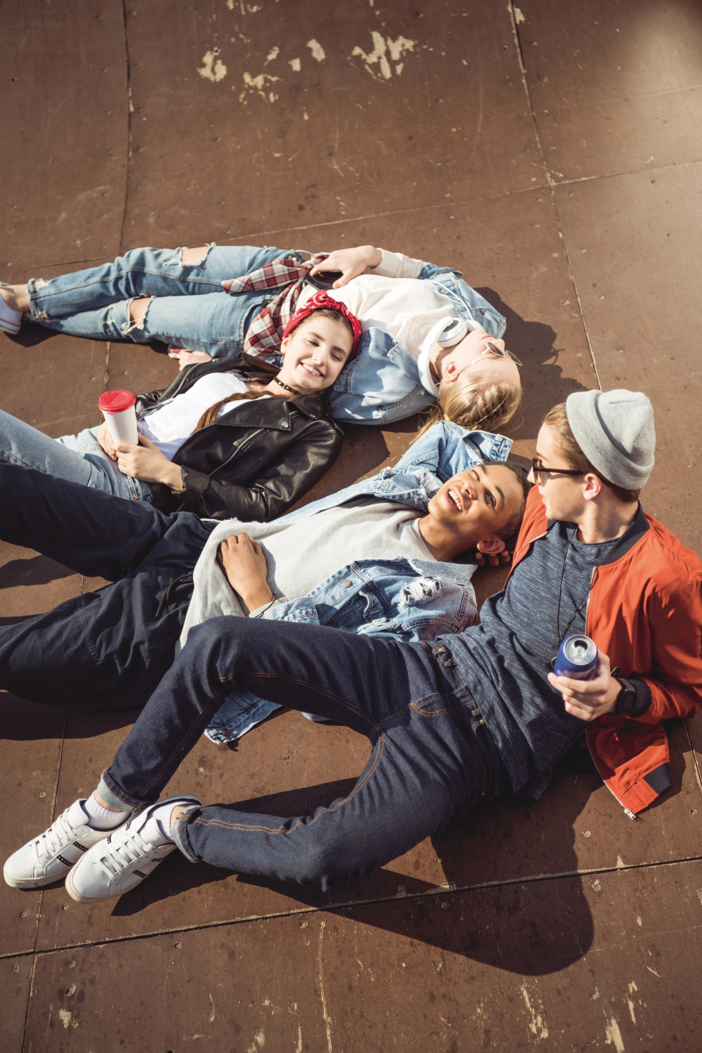
Bueno-opetusmateriaali: Alkoholi 2

Slide 2
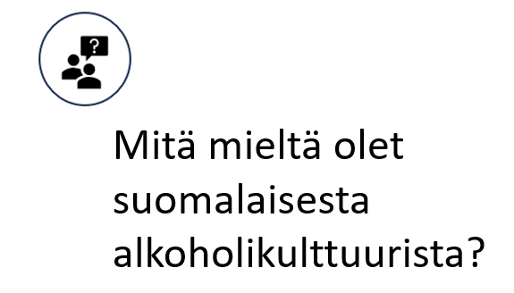
Suomalainen alkoholikulttuuri?
Suomalainen päihdekulttuuri
Mitä mieltä Suomen alkoholikulttuurista?
Notes:
Suomalainen päihdekulttuuri: https://youtube.com/shorts/527GM3UyypM?si=jEgPGVEh_tGMBX7u
Mitä mieltä Suomen alkoholikulttuurista? https://youtube.com/shorts/28eBxQfS150?si=5FkhpIK_mAqEq8B-

Slide 3
Alkoholinkäyttö Suomessa
Pohtikaa:
1. Alkoholi on Suomen käytetyin päihde, miksi?
2. Arvatkaa: Mikä oli alkoholin kokonaiskulutus henkilöä kohden Suomessa vuonna 2022?

Slide 4
Alkoholi, Suomen käytetyin päihde
Suomessa alkoholi on eniten käytetty päihde, sillä suuri osa Suomen täysikäisestä väestöstä käyttää alkoholia ainakin jossain määrin.
Suomalaisten alkoholinkulutus on tällä hetkellä Pohjoismaiden kärkeä ja eurooppalaista keskitasoa
Alkoholi kuuluu suomalaisessa kulttuurissa usein sosiaalisiin tilanteisiin, kuten juhlaan tai rentoutumiseen. Muutokset alkoholilaissa ovat vuosien saatossa vaikuttaneet saatavuuteen ja alkoholin käyttömääriin.

Slide 5
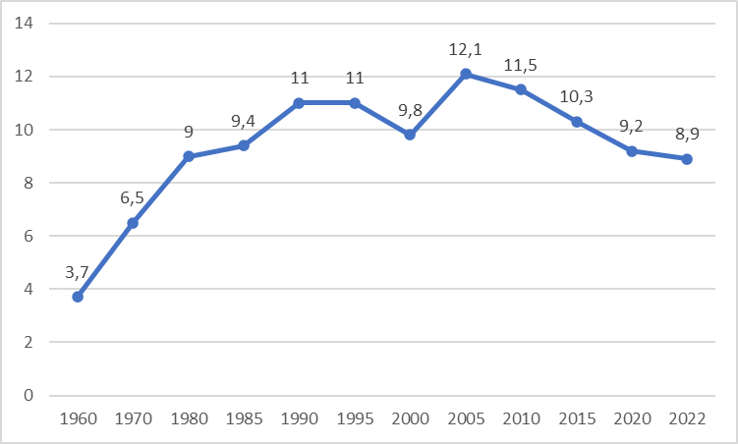
Koko väestön alkoholin käyttö
Alkoholijuomien kulutus 100-prosenttisena alkoholina 15 vuotta täyttänyttä asukasta kohti 1960–2022, litraa

Slide 6
Pariporina
Opettajan ohjaamana jakaudutaan pareihin / pienryhmiin.
Kirjatkaa ylös ajatuksianne.

Slide 7
Alkoholi ja rajoitukset
Pohtikaa:
Miten alkoholin saatavuutta rajoitetaan Suomessa?
Miksi alkoholin saatavuutta rajoitetaan?

Slide 8
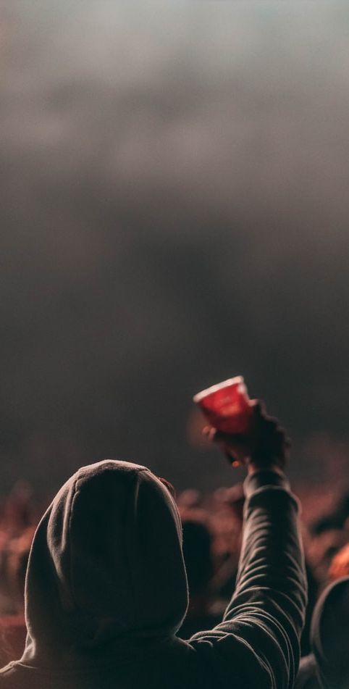
Miten rajoitetaan?
Alkoholin saatavuutta rajoitetaan seuraavin keinoin:
Ikärajat
Myyntipisteet
Myynnin aikarajat
Ikärajavalvonta
Hinta/verotus
Mainonta

Slide 9
Miksi rajoitetaan?
Alkoholin saatavuutta rajoitetaan kansanterveydellisistä syistä
Rajoituksilla halutaan minimoida alkoholin aiheuttamia haittoja, sekä niistä tulevia kustannuksia valtiolle.
Tutkitusti tehokkainta alkoholihaittojen ehkäisyä on alkoholin hinta ja valvottu saatavuus.
.
Kuinka itse rajoittaisitte alkoholin saatavuutta?
Perustele.

Slide 10
Alkoholin käytön seuraukset
Pohtikaa:
Mitä haittavaikutuksia alkoholilla on lähiympäristöön ja yhteiskuntaan?
Miksi alkoholinkäytöstä syntyy kustannuksia valtiolle?

Slide 11
Alkoholin käyttö kuormittaa
Käyttäjää
(psyykkiset, sosiaaliset ja fyysiset haitat)
Lähiympäristöä
(läheisten huoli, riidat, opiskelujen sujuminen, työssä jaksaminen, syrjäytyminen)
Yhteiskuntaa
(väkivalta, liikenne, terveyskulut, kansantaloudellinen rasite)

Slide 12
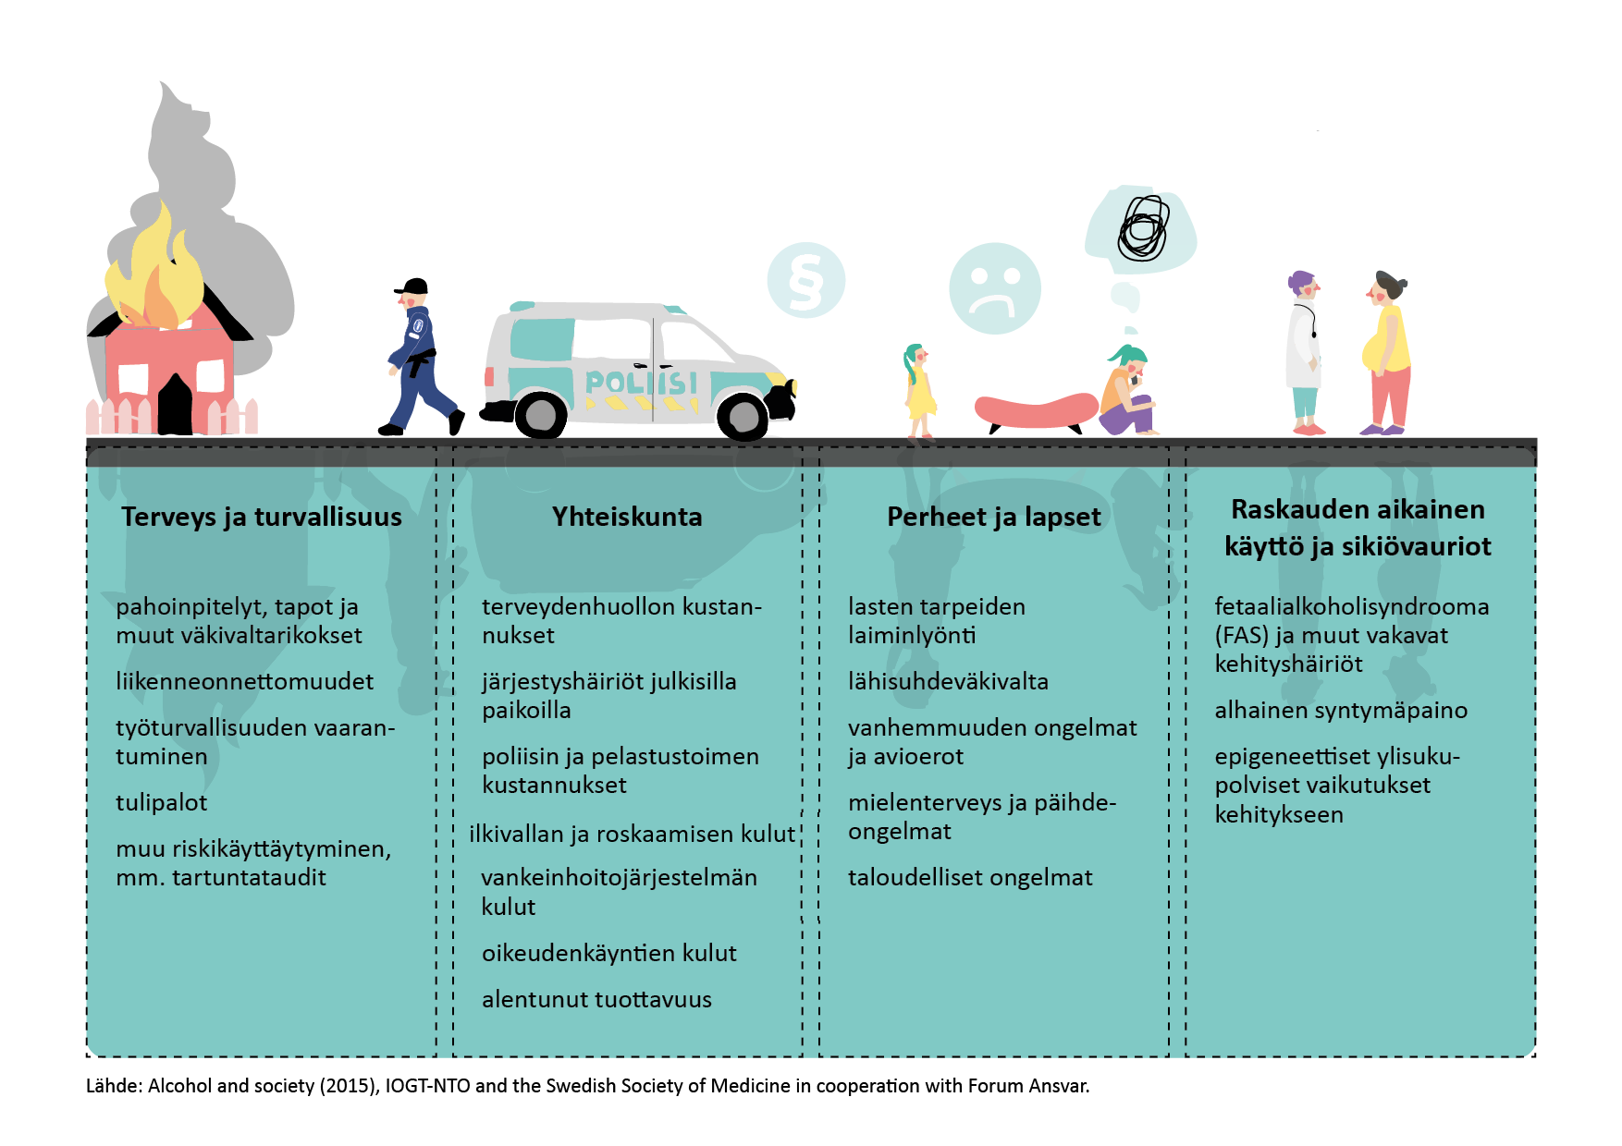
Alkoholin käytön haitat muille kuin käyttäjälle itselleen

Slide 13
Case: Alkoholi ja liikenne
Notes:
Rattijuopumus

Slide 14
Case: Alkoholi ja liikenne/1
Rattijuopumus = alkoholin tai muiden ajokykyä alentavien päihteiden vaikutuksen alaisena ajaminen.
Suomessa rattijuopumusraja on 0,5 promillea ja törkeän rattijuopumuksen raja 1,2 promillea.
Vuonna 2023 viranomaisten tietoon tuli ennakkotietojen mukaan noin 16000 rattijuopumusrikosta.
Rattijuopumusonnettomuuksissa kuoli vuonna 2022 47 henkilöä ja loukkaantui 401 henkilöä. Kuolleista joka viides ja loukkaantuneista joka kolmas oli 15–24-vuotiaita.
Rattijuopumustapauksissa menehtyneistä 74% oli juopuneita kuljettajia, 14% juopuneen matkustajia ja 12% sivullisia. (keskiarvo 2020-2022)
Notes:
Rattijuopumus

Slide 15
Case: Alkoholi ja liikenne/2
Henkilövahinkojen lisäksi rattijuopumuksista aiheutuu merkittäviä kustannuksia yhteiskunnalle. Rattijuopumusrikosten käsittely maksaa sekä poliisille että oikeuslaitokselle useita satoja euroja per tapaus.
Rattijuopumusonnettomuudessa kuollut henkilö aiheuttaa lähes kolmen miljoonan euron ja loukkaantunut satojen eurojen kustannukset.
Liikennevahinkoon syyllistynyt rattijuoppo on itse taloudellisessa vastuussa sekä itselleen, matkustajille että muille ulkopuolisille aiheutuneista vahingoista. Hän voi menettää oikeutensa myös liikenne- ja autovakuutuskorvauksiin. Törkeissä rattijuopumustapauksissa myös matkustaja menettää vakuutusetunsa.
Notes:
Rattijuopumus

Slide 16
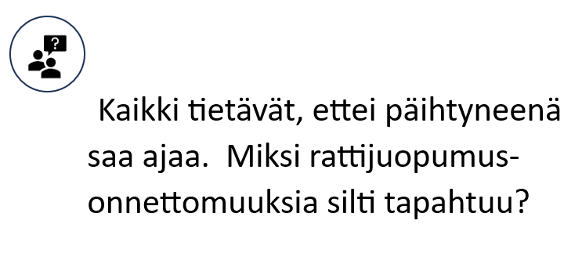
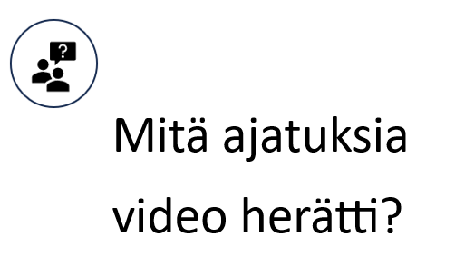
Ole #rohkee - estä kännissä ajaminen
Notes:
Ole rohkee -estä kännissä ajaminen: https://youtu.be/ij6BoYlSceA?si=Gn2ypXmNI35dTe1y

Slide 17
Janaharjoitus
Sinulle esitetään väittämiä.
Asetu janalle oman mielipiteesi mukaan.

Slide 18
Muista, että apua on saatavilla! Älä jää yksi huolesi kanssa.
Paikalliset tahot
Oma opettaja
Koulukuraattori
Kouluterveydenhoitaja
Nuorisotyö
Oman kunnan verkkosivuilta löytyy lisää tietoa oman paikkakunnan tarjoamista palveluista
Valtakunnalliset tahot
Sekaisin-chat: Sekaisin247.fi
Lasinen lapsuus-sivut:
lasinen lapsuus.fi/tukea
MIELI ry:n kriisipuhelin: numero 09 2525 0111
MLL nuorten netti: nuortennetti.fi
EHYT ry Päihdeneuvonta: numero 0800 900 45

Slide 19
Bueno Talk.

